Slide 1
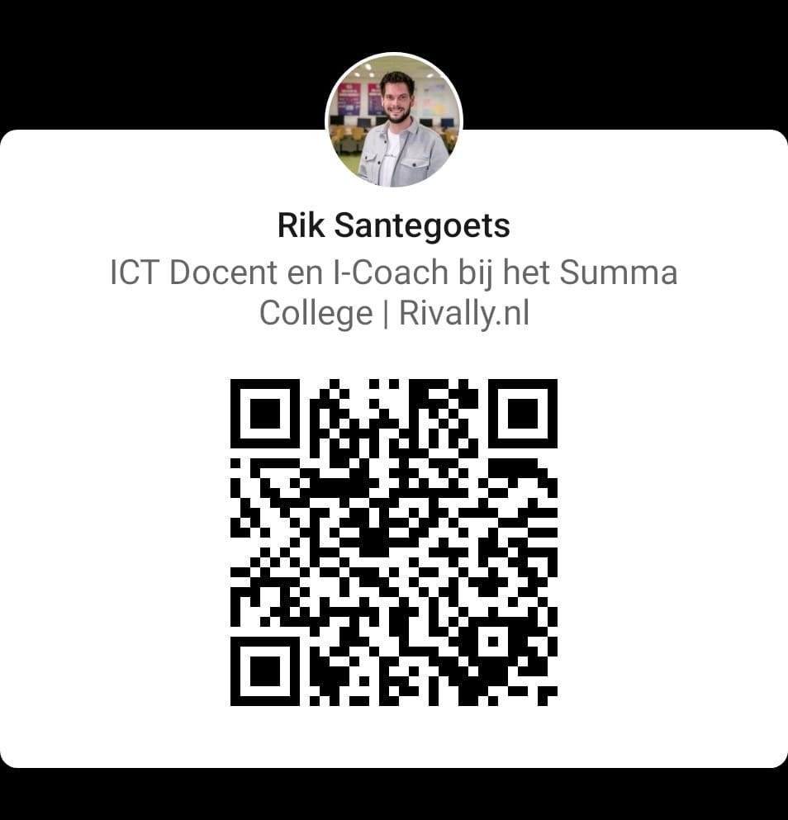
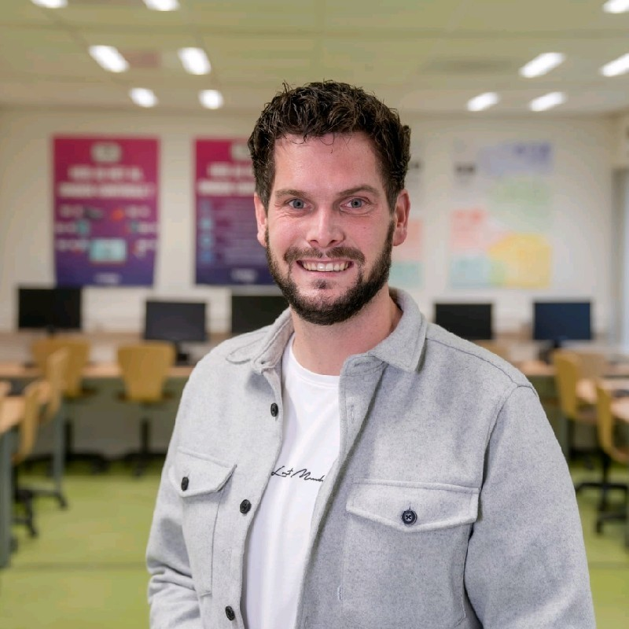
WORKSHOP KEUZEDEEL MBO op het VO (K0022 en k0023)

Slide 2
OVER MIJ
BEREN
TERMEN
(KEUZEDEEL) EXAMENS
OP VO NAAR
MBO
ORGANISATIE
LESMATERIAAL
STAPPEN

Slide 3
OVER MIJ
Docent ICT / Digitale vaardigheden
Alle niveau’s VO
Alle niveau’s MBO (voornamelijk MBO 1)
Ontwikkelaar K0022 en K0023
BEREN
TERMEN
LESMATERIAAL
ORGANISATIE
STAPPEN

Slide 4
OVER MIJ
Docent ICT / Digitale vaardigheden
Alle niveau’s VO
Alle niveau’s MBO (voornamelijk MBO 1)
Ontwikkelaar K0022 en K0023
OVER MIJ
BEREN
TERMEN
ORGANISATIE
STAPPEN
LESMATERIAAL

Slide 5
BEREN OP DE WEG
KDDV = Keuzedeel digitale vaardigheden
K0022 = KDDV Basis
K0023 = KDDV Gevorderd
SBB = Samenwerkingsorganisatie Beroepsonderwijs Bedrijfsleven
D1-K1-W1 = Deelkwalificatie, Kerntaak, Werkproces
Docent ICT / Digitale vaardigheden
Alle niveau’s VO
Alle niveau’s MBO (voornamelijk MBO 1)
Ontwikkelaar K0022 en K0023
BEREN
OVER MIJ
TERMEN
ORGANISATIE
STAPPEN
LESMATERIAAL

Slide 6
TERMENOLOGIE (1/2)
KDDV = Keuzedeel digitale vaardigheden
K0022 = KDDV Basis
K0023 = KDDV Gevorderd
SBB = Samenwerkingsorganisatie Beroepsonderwijs Bedrijfsleven
D1-K1-W1 = Deelkwalificatie, Kerntaak, Werkproces
TERMEN
OVER MIJ
BEREN
ORGANISATIE
STAPPEN
LESMATERIAAL

Slide 7
TERMENOLOGIE (2/2)
(wat houden de kwalificaties in?)
MBO 1
MBO 2
MBO 3
3 kleine of 2 grote en 1 klein keuzedeel
1 keuzedeel
2 kleine of 1 groot keuzedeel
3 kleine of 2 grote en 1 klein keuzedeel
MBO 4
KDDV = Keuzedeel digitale vaardigheden
K0022 = KDDV Basis
K0023 = KDDV Gevorderd
SBB = Samenwerkingsorganisatie Beroepsonderwijs Bedrijfsleven
D1-K1-W1 = Deelkwalificatie, Kerntaak, Werkproces
TERMEN
OVER MIJ
BEREN
ORGANISATIE
STAPPEN
LESMATERIAAL

Slide 8
HOE HEBBEN WIJ DIT GEORGANISEERD? (1/2)
Kennis van examen opdoen
Nederlandse vraagstelling oefenen
Oefenexamens maken
- Word - PP - Excel - Google - OneDrive - Beheer - Windows
Examen afnemen
K0022 en of k0023 afnemen
MBO 1
MBO 2
MBO 3
3 kleine of 2 grote en 1 klein keuzedeel
1 keuzedeel
2 kleine of 1 groot keuzedeel
3 kleine of 2 grote en 1 klein keuzedeel
MBO 4
ORGANISATIE
OVER MIJ
BEREN
TERMEN
STAPPEN
LESMATERIAAL

Slide 9
Examen behaald
Vrijstelling aanvragen
Afspraken maken met mentor
4 x per jaar onderhoudstoets
Vrijstelling of vrijwillig in de les
HOE HEBBEN WIJ DIT GEORGANISEERD? (2/2)
Kennis van examen opdoen
Nederlandse vraagstelling oefenen
Oefenexamens maken
- Word - PP - Excel - Google - OneDrive - Beheer - Windows
Examen afnemen
K0022 en of k0023 afnemen
MBO 1
MBO 2
MBO 3
3 kleine of 2 grote en 1 klein keuzedeel
1 keuzedeel
2 kleine of 1 groot keuzedeel
3 kleine of 2 grote en 1 klein keuzedeel
MBO 4
ORGANISATIE
OVER MIJ
BEREN
TERMEN
STAPPEN
LESMATERIAAL

Slide 10
…………
Examen behaald
Vrijstelling aanvragen
Afspraken maken met mentor
4 x per jaar onderhoudstoets
Vrijstelling of vrijwillig in de les
WELKE STAPPEN DOORLOOPT DE STUDENT?
Kennis van examen opdoen
Nederlandse vraagstelling oefenen
Oefenexamens maken
- Word - PP - Excel - Google - OneDrive - Beheer - Windows
Examen afnemen
K0022 en of k0023 afnemen
STAPPEN
OVER MIJ
BEREN
TERMEN
ORGANISATIE
LESMATERIAAL
…………

Slide 11
Examen behaald
Vrijstelling aanvragen
Afspraken maken met mentor
4 x per jaar onderhoudstoets
Vrijstelling of vrijwillig in de les
ONS LESMATERIAAL (1/2)
…………
LOWAN
K0022 / K0023
…………
LESMATERIAAL
OVER MIJ
BEREN
TERMEN
ORGANISATIE
STAPPEN

Slide 12
…………
Examen behaald
Vrijstelling aanvragen
Afspraken maken met mentor
4 x per jaar onderhoudstoets
Vrijstelling of vrijwillig in de les
ONS LESMATERIAAL (2/2)
…………
LOWAN
K0022 / K0023
LESMATERIAAL
OVER MIJ
BEREN
TERMEN
ORGANISATIE
STAPPEN

Slide 13
OVER MIJ
BEREN
TERMEN
LESMATERIAAL
ORGANISATIE
STAPPEN
LOWAN
K0022 / K0023
SARK@SUMMACOLLEGE.NL

Slide 14
BLIJF MET MIJ/ONS IN CONTACT
SARK@SUMMACOLLEGE.NL

